Slide 1
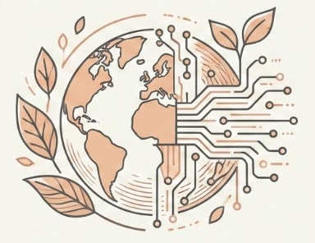
NUMÉRIQUE RESPONSABLE
Prendre conscience de l'impact environnemental du numérique et comment réagir

Slide 2
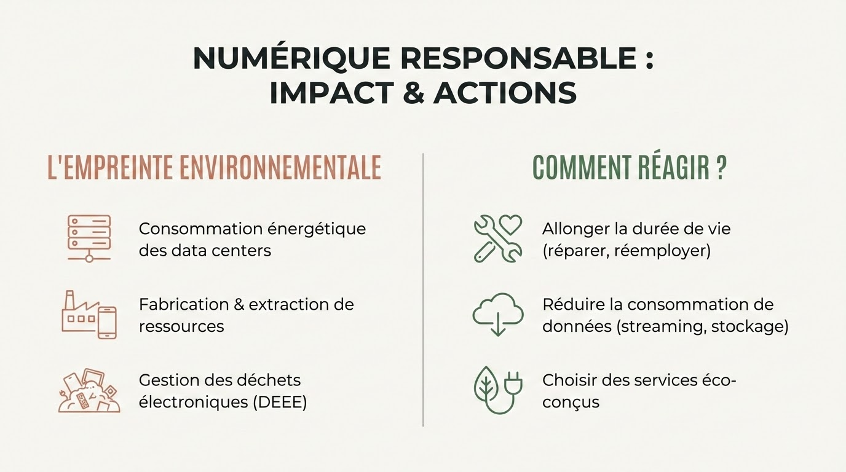

Slide 3

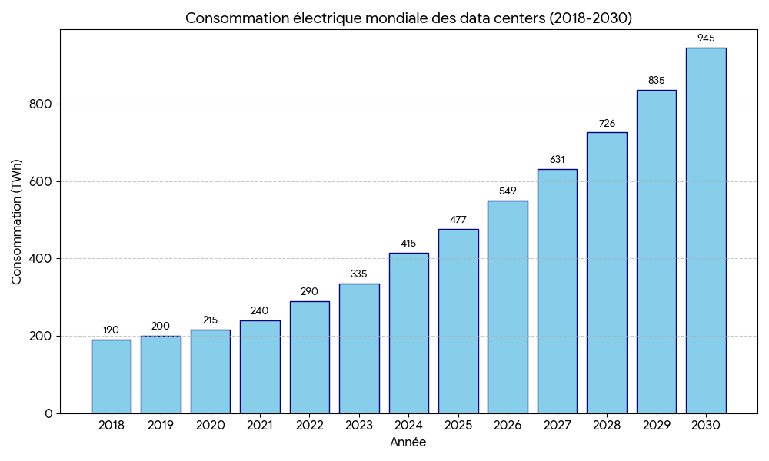
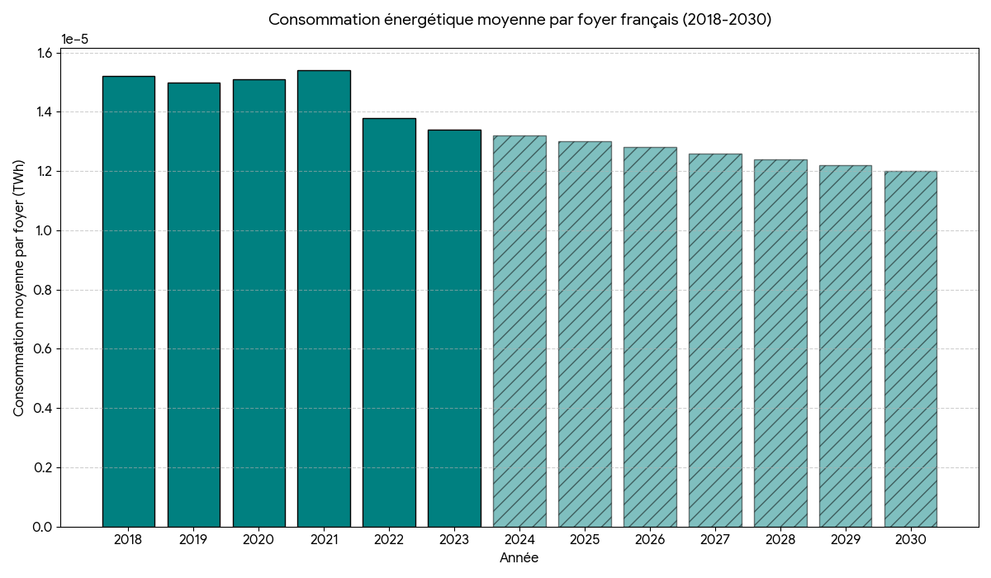

Slide 4

LES RESSOURCES NATURELLES
Ressource | Usage principal | Horizon d'épuisement des réserves
Étain | Soudures | ~ 10 ans (2035)
Or | Connectique | ~ 15-20 ans (2045)
Cuivre | Câblage / PCB | ~ 30-40 ans (2060)
Aluminium | Châssis / Refroidissement | > 80 ans (2100+)
Silicium | Micropuces | Abondant (Épuisement non prévu)

Slide 5


4G/5G ou WIFI ?
Diminuer son stockage Cloud
Acheter de manière réfléchi
Seconde vie
Recharge de la batterie

Slide 6
Reportage, Simulation empreinte carbone (état)
IA : data centers vs climat ? | Décryptage | ARTE
Calculez votre empreinte carbone et eau avec Nos Gestes Climat

